Slide 1

Lab104 УРТК
Распознавание Азбуки Брайля

Slide 2
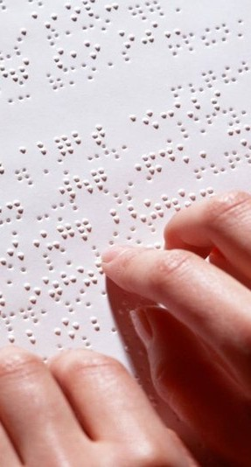
Задачи
Задача заключается в автоматическом распознавании текстов, написанных шрифтом Брайля и перекодировки их на кириллицу для русского языка и латиницу для английского языка.
Распознавание производится с фотографий и сканов, сделанных без использования профессионального оборудования.
Решение данной задачи работает на интеграцию слепых и слабовидящих людей, расширение возможностей их общения.

Slide 3
Решение поможет
Привлечь учителей, не владеющих азбукой Брайля к преподаванию незрячим и слабовидящим;
Близким родственникам слепых и слабовидящих детей.

Slide 4



Этапы решения
Изучение
Проб и ошибок
Реализация MVP

Slide 5
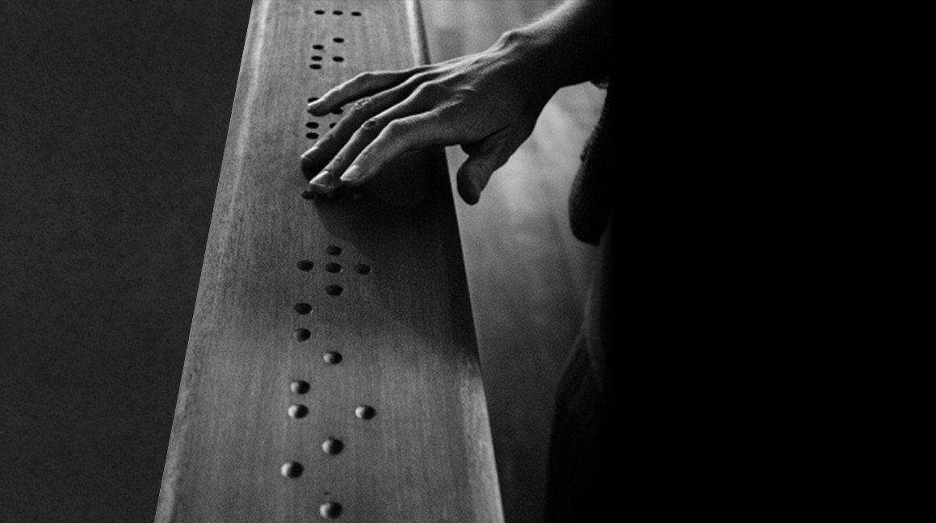
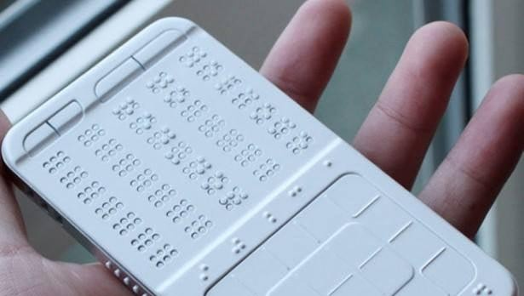
ИЗУЧЕНИЕ АЛФАВИТА БРАЙЛЯ
ИЗУЧЕНИЕ РАЗРАБОТОК
Изучали наработки прошлых лет, существующие решения для незрячих людей.

Slide 6
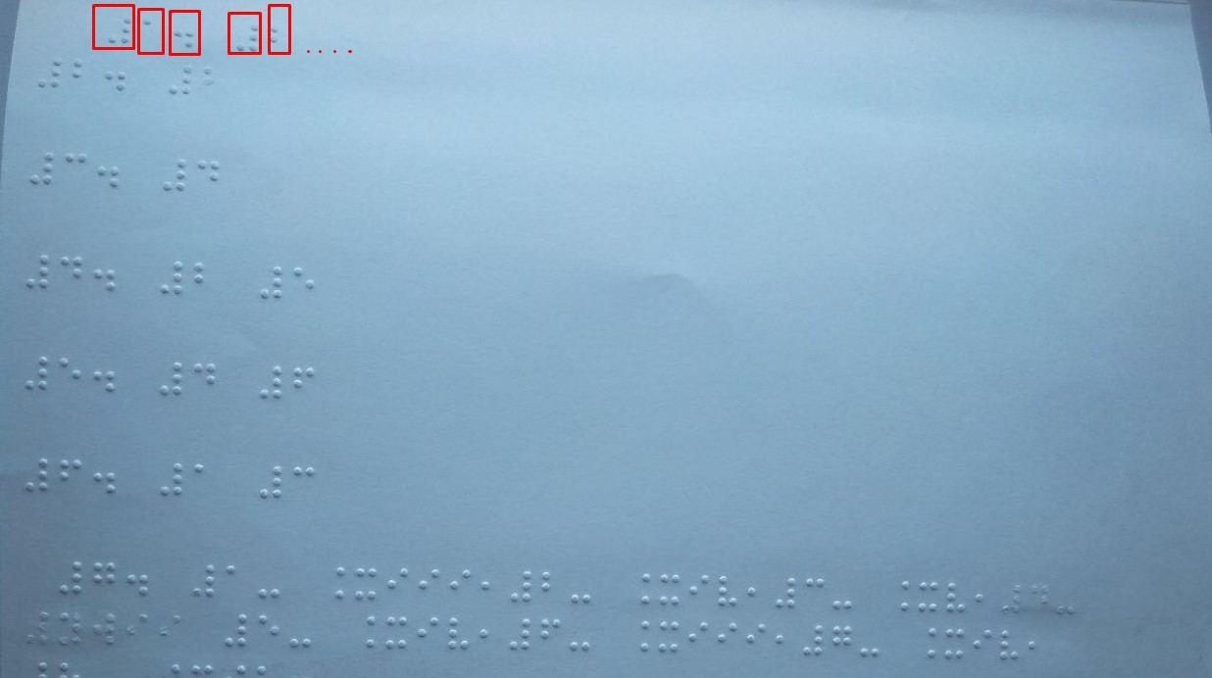
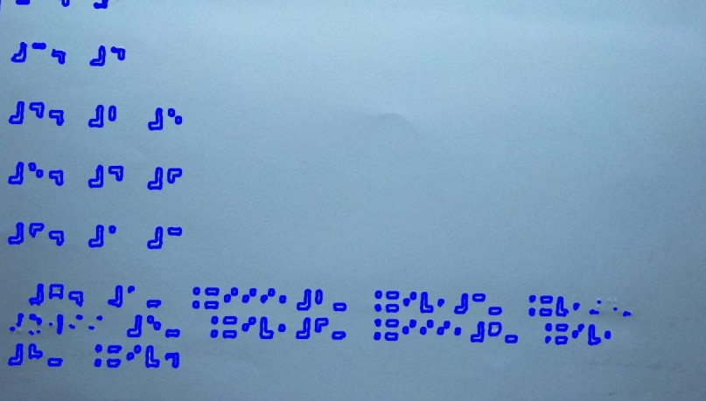
РАБОТА С ВЫДАННЫМИ ФАЙЛАМИ
РАБОТА С КОДОМ

Slide 7
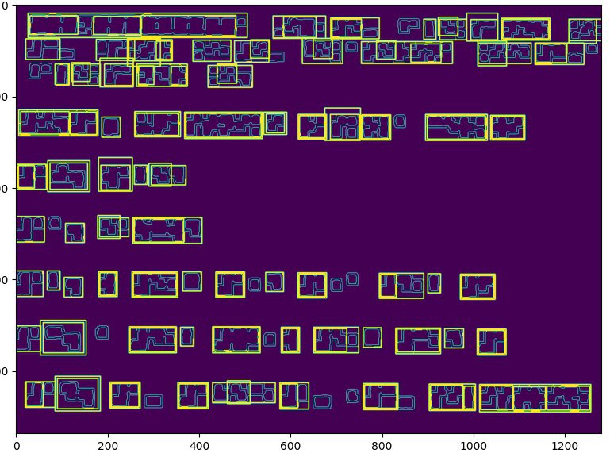
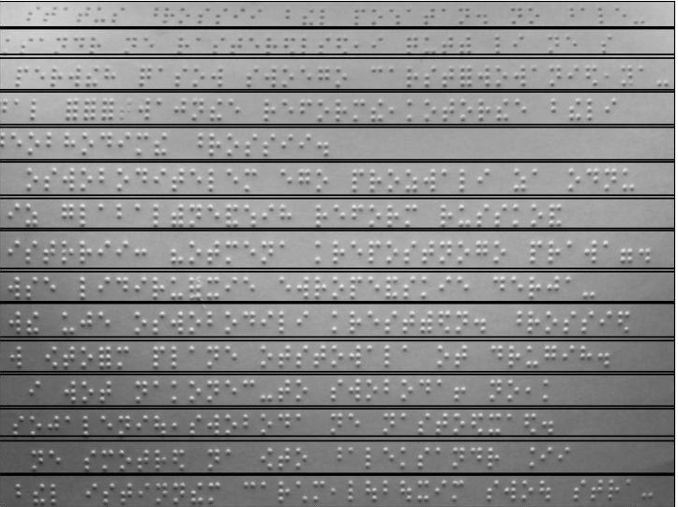
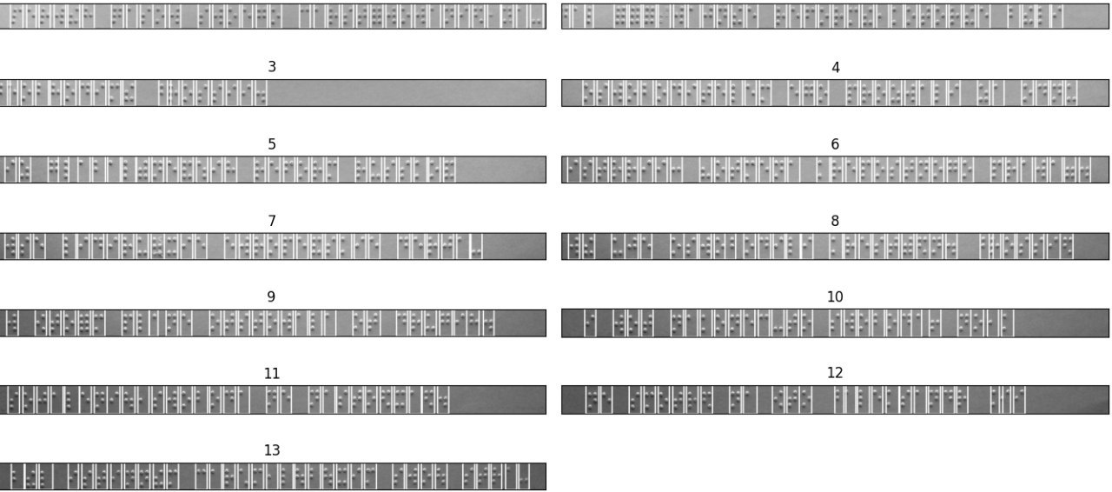
ПОИСК МЕТОДОВ ПРЕДОБРАБОТКИ ИЗОБРАЖЕНИЙ

Slide 8
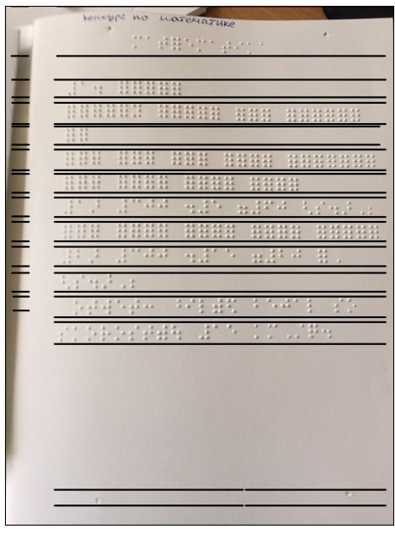
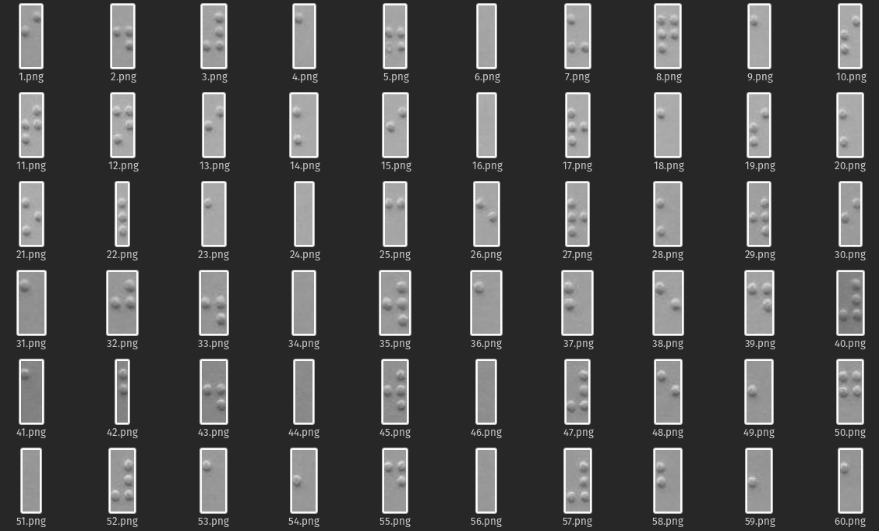
Примеры работы алгоритма

Slide 9
Итог решения

Slide 10
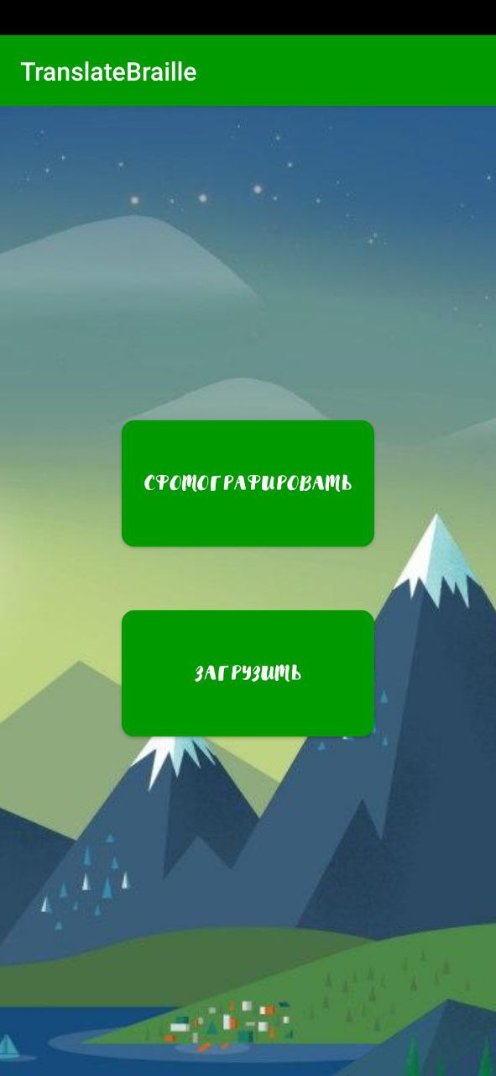
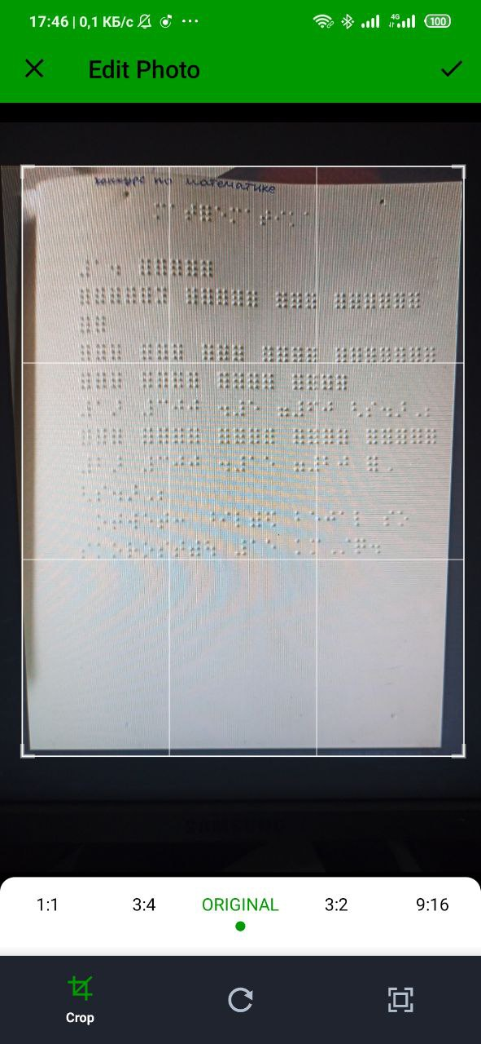
Так выглядит приложение. На данный момент это приложение только разделяет изображение на символы без их распознавания.
Распознавание изображений и формирование теста находится в разработке.

